Slide 1
Intro to Data Engineering and Big Data ML
Занятие №5

Slide 2
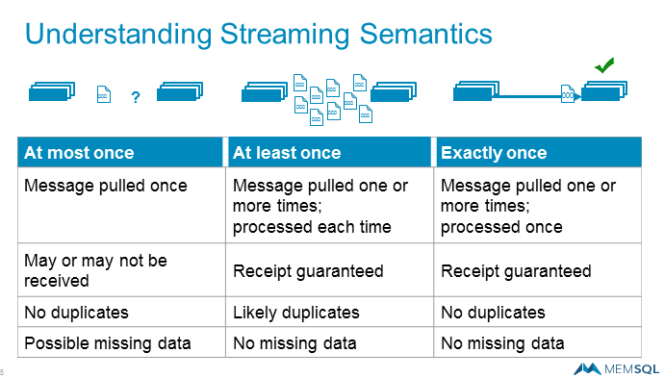

Slide 3
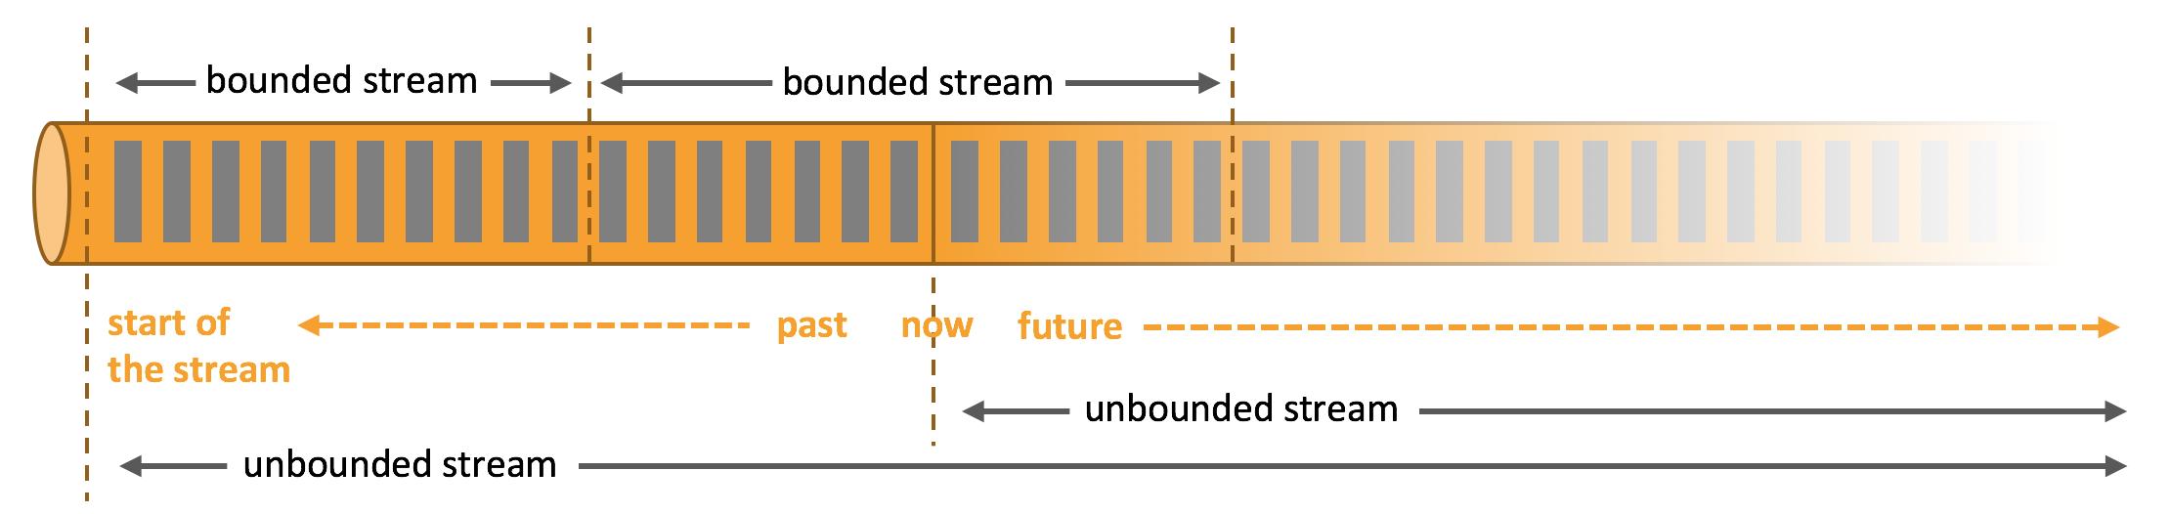
Особенности работы со стримами данных

Slide 4
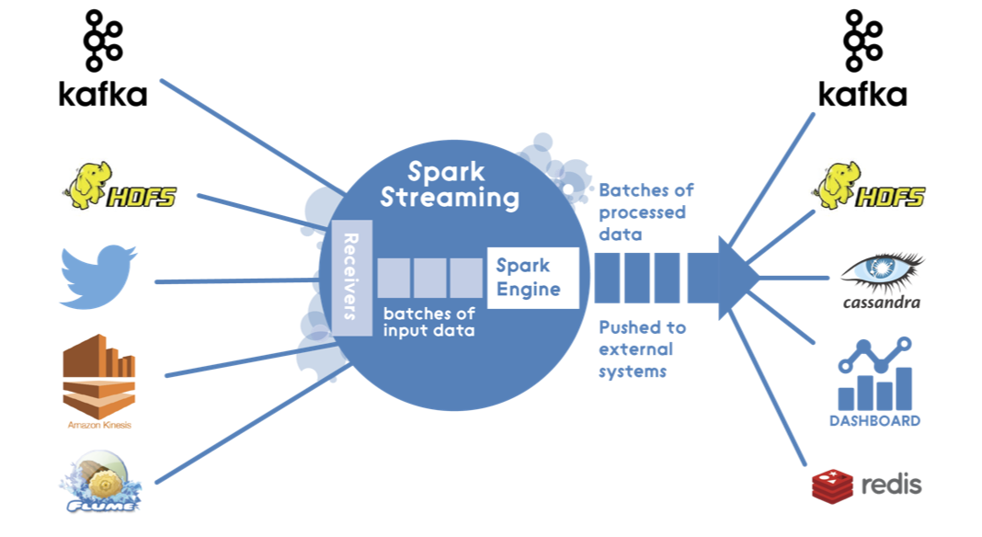
Spark Streaming
Streaming engine
Включен в сам пакет Spark

Slide 5
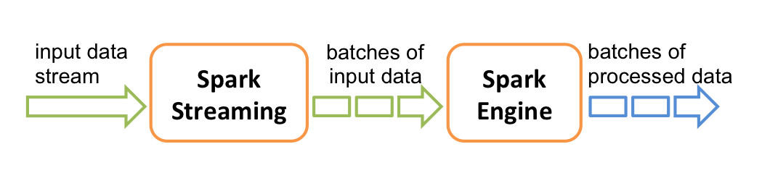
Not true streaming

Slide 6
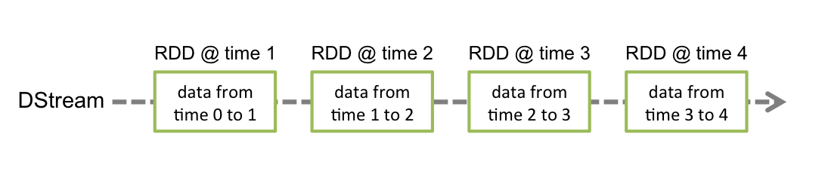
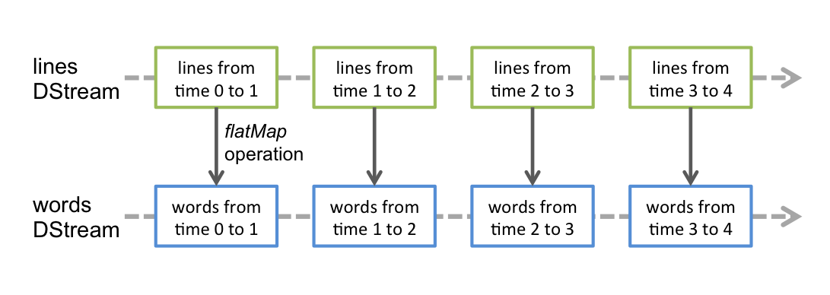

Slide 7
Создание StreamingContext
A StreamingContext object can be created from a SparkConf object.
import org.apache.spark._
import org.apache.spark.streaming._
val conf = new SparkConf().setAppName(appName).setMaster(master)
val ssc = new StreamingContext(conf, Seconds(1))
A StreamingContext object can also be created from an existing SparkContext object.
val sc = ... // existing SparkContext
val ssc = new StreamingContext(sc, Seconds(1))

Slide 8
Общий пайплайн
Создать источники данных через DStream
Определить операции над стримом, которые принимают и выдают DStream
Начать получение данных с помощью streamingContext.start().
Дождаться окончания процессинга (ручная остановка или ошибка в программе) с помощью streamingContext.awaitTermination().
Можно вручную остановить с помощью streamingContext.stop().

Slide 9
Примеры
https://github.com/apache/spark/blob/master/examples/src/main/scala/org/apache/spark/examples/streaming/DirectKafkaWordCount.scala - WordCount из Kafka
https://github.com/apache/spark/blob/master/examples/src/main/scala/org/apache/spark/examples/streaming/clickstream/PageViewStream.scala

Slide 10
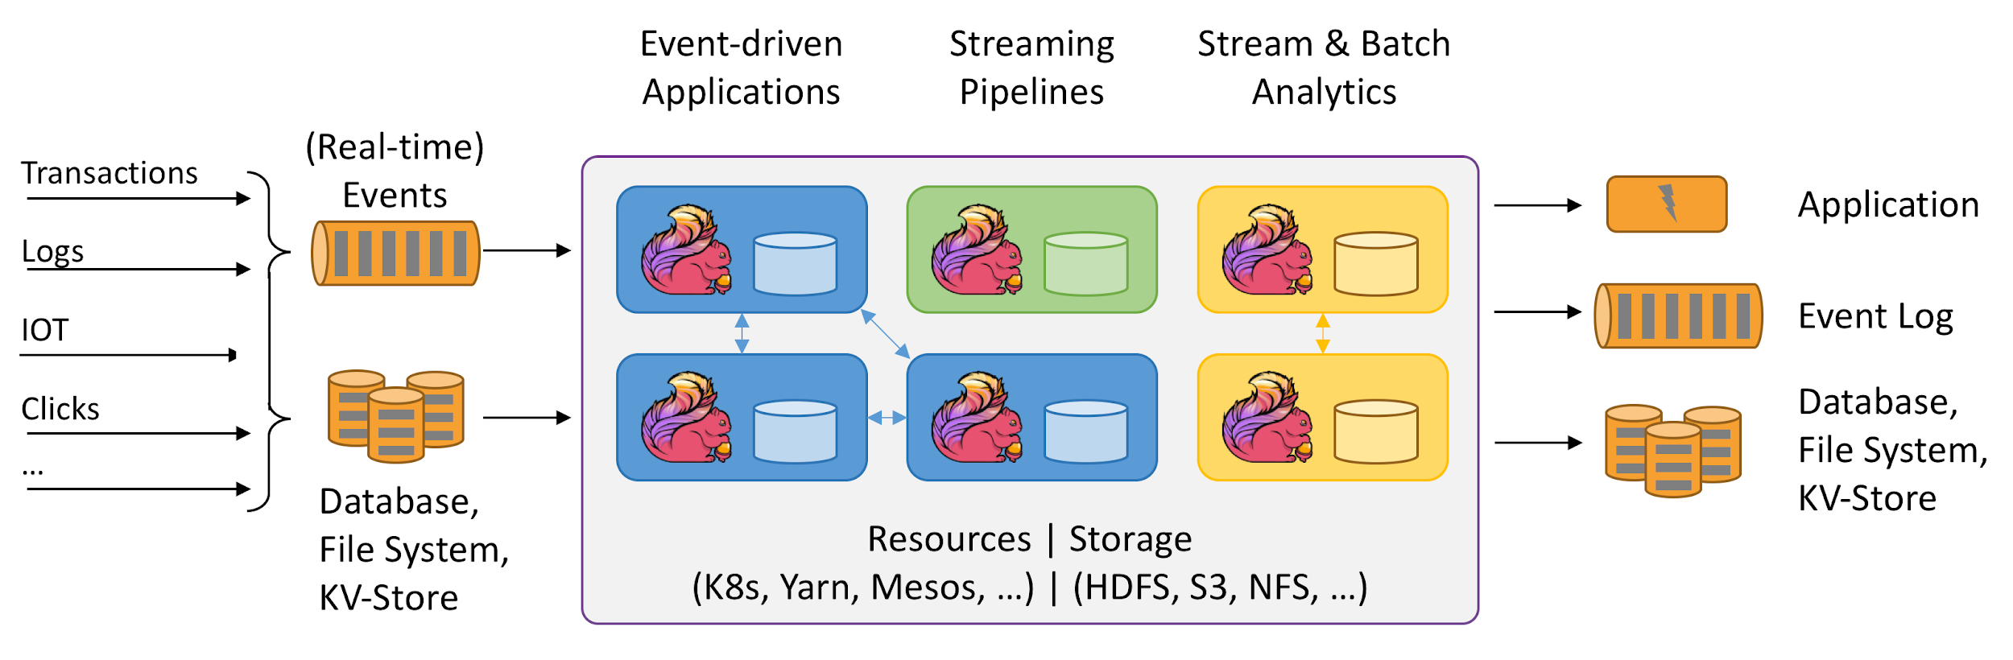
Apache Flink
Движок для процессинга стримов данных

Slide 11
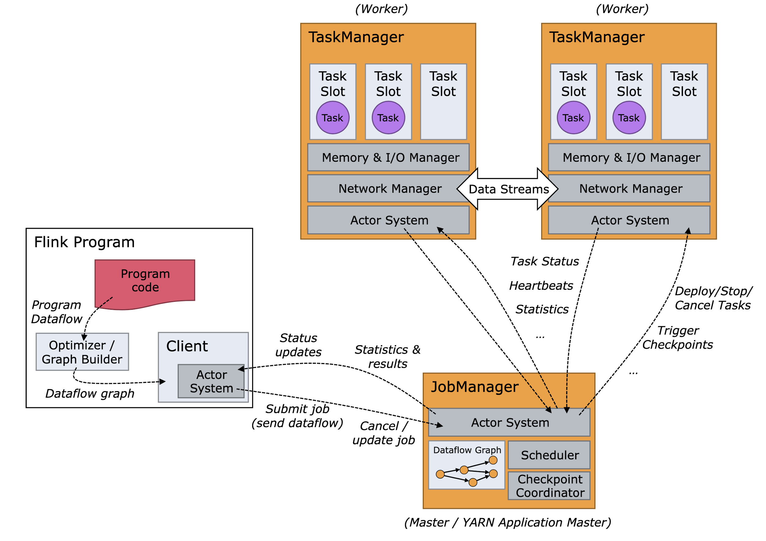
Внутреннее устройство Flink

Slide 12
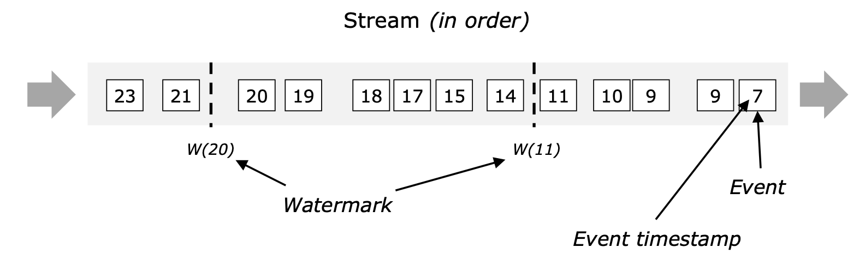
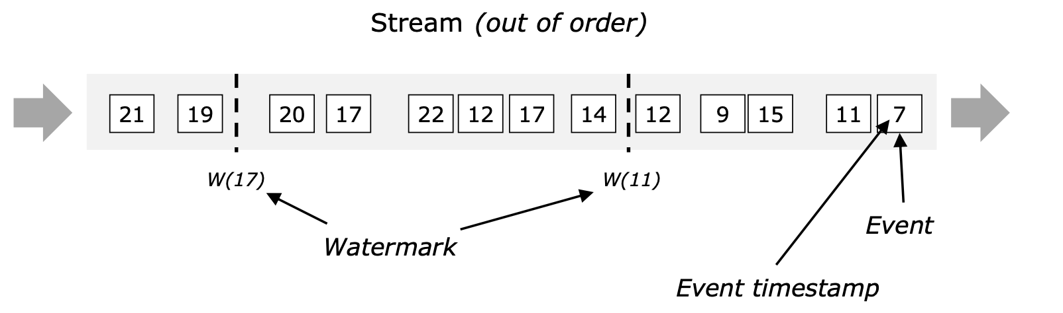

Slide 13
Checkpointing
Metadata checkpointing - определение самого приложения:
Configuration - конфигурация streaming application
DStream operations - операции над DStreams, которые определяют приложение
Incomplete batches - батчи, на которых не завершился процессинг
Data checkpointing - saving of the generated RDDs to reliable storage. Mainly state

Slide 14
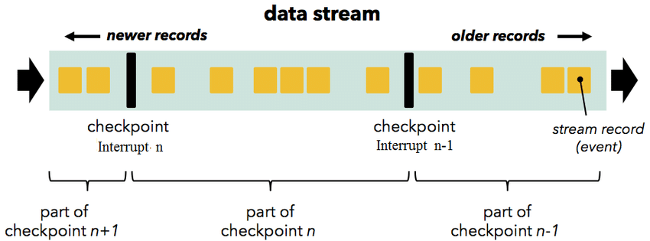
Checkpointing

Slide 15
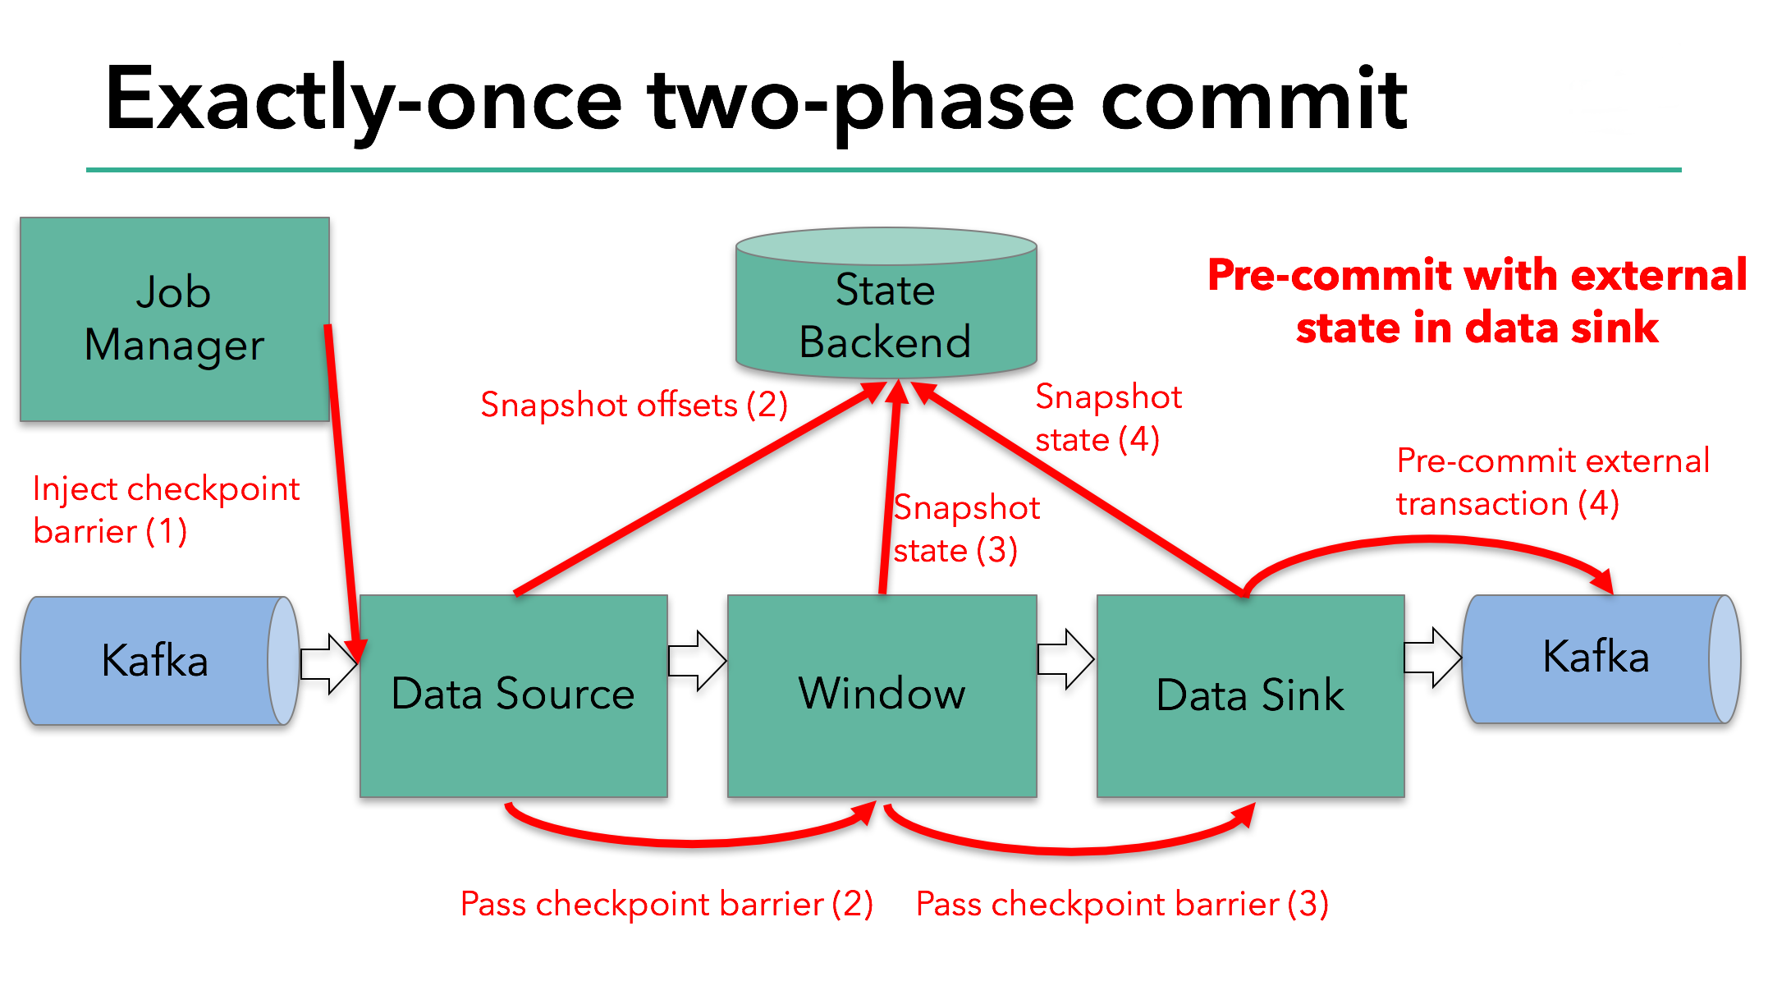

Slide 16
Примеры
https://github.com/streaming-with-flink/examples-scala/blob/master/src/main/scala/io/github/streamingwithflink/chapter1/AverageSensorReadings.scala
https://github.com/streaming-with-flink/examples-scala/tree/master/src/main/scala/io/github/streamingwithflink/chapter5
https://github.com/streaming-with-flink/examples-scala/tree/master/src/main/scala/io/github/streamingwithflink/chapter6

Slide 17
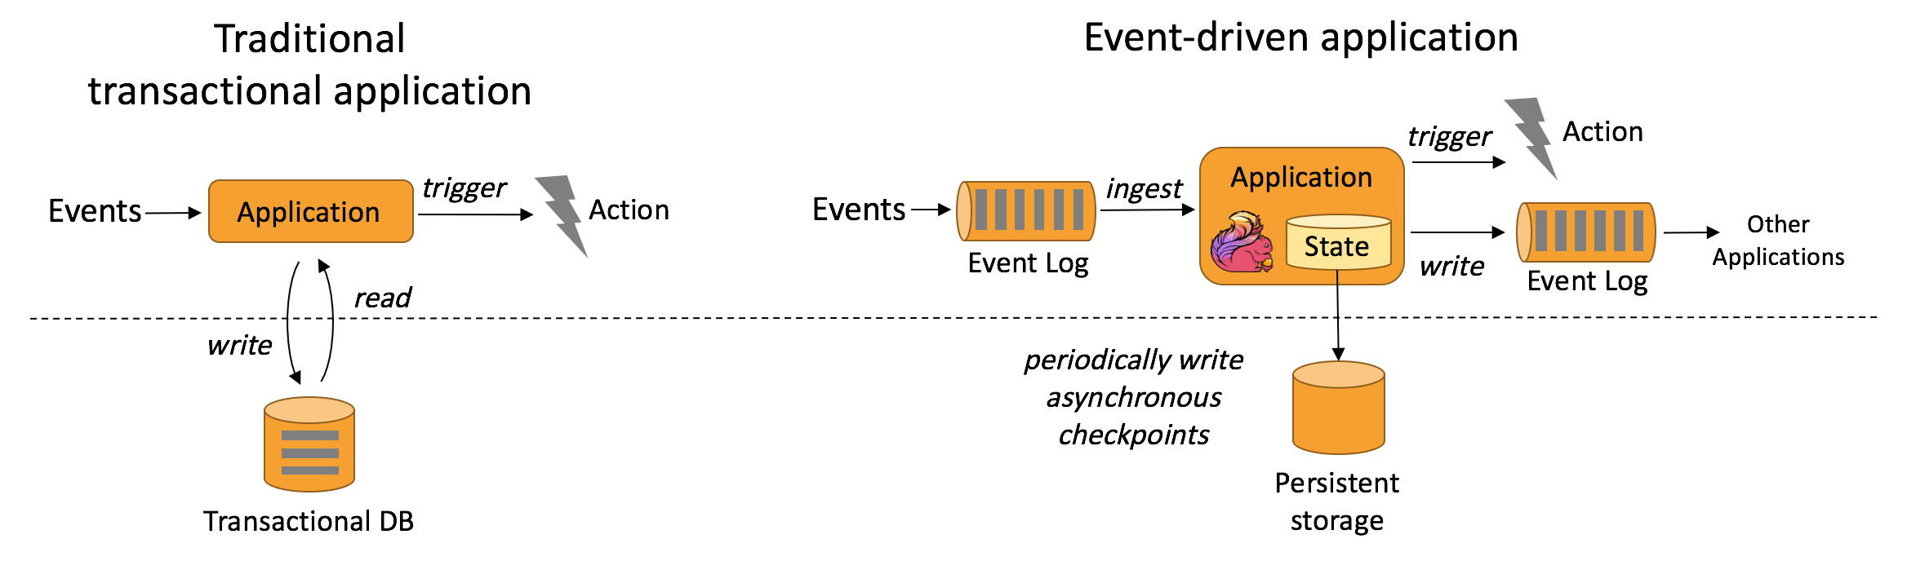
Flink use cases: Event-driven application
What are typical event-driven applications?
Fraud detection
Anomaly detection
Rule-based alerting
Business process monitoring
Web application (social network)

Slide 18
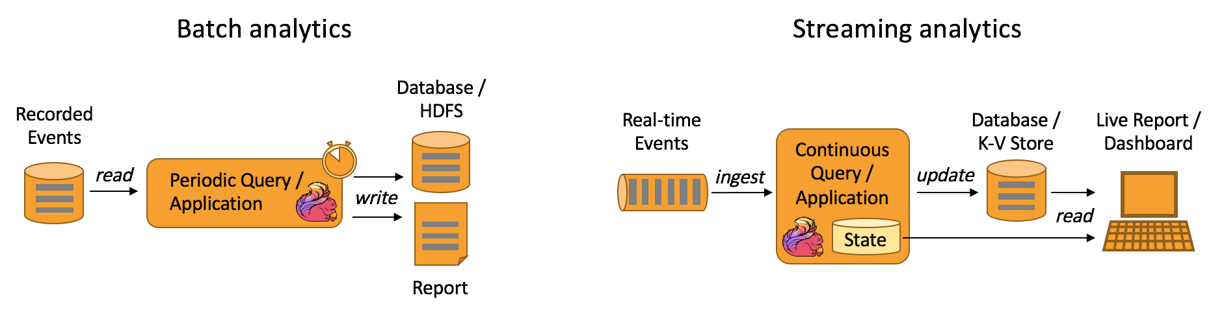
Flink use cases: Analytics

Slide 19
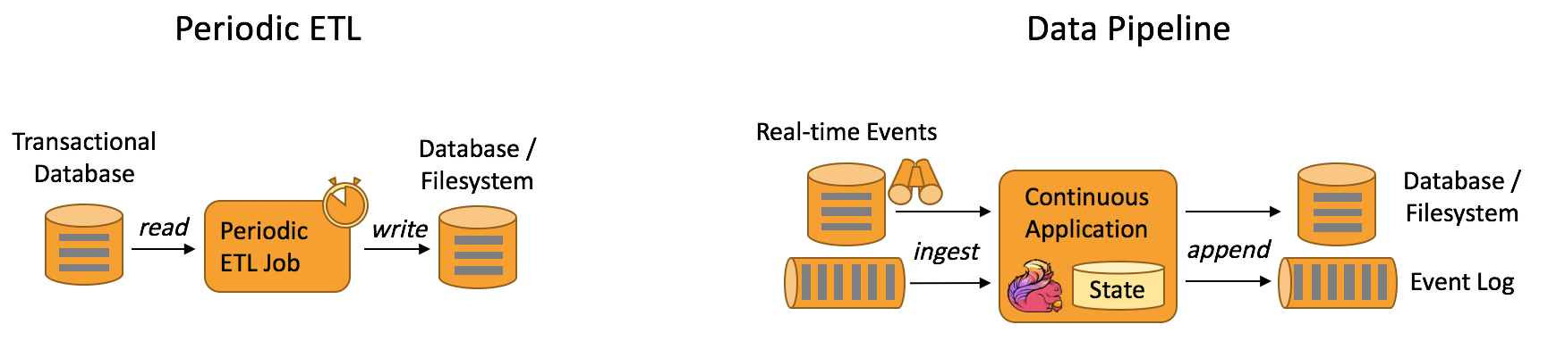
Flink use cases: ETL

Slide 20
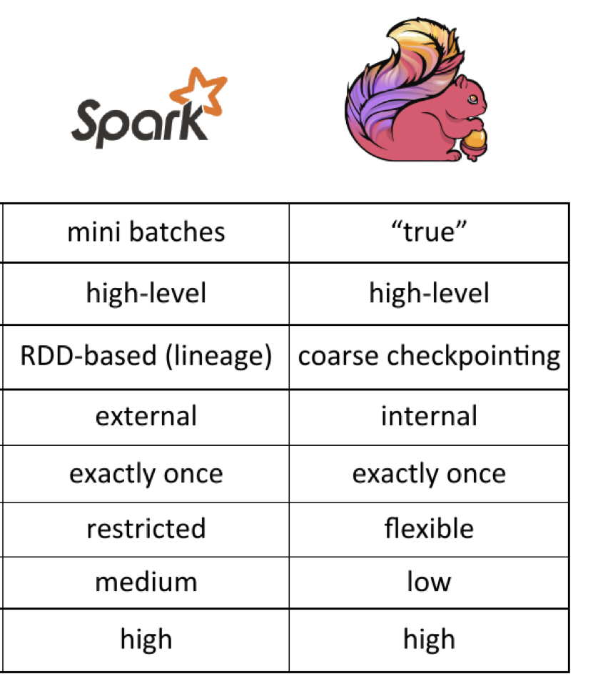
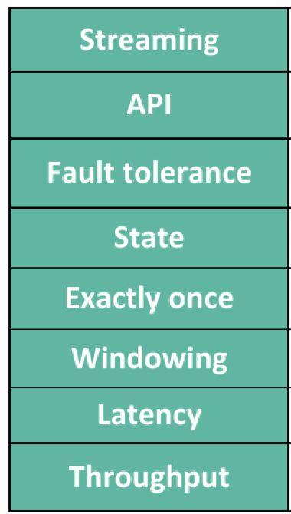
Различия Spark Streaming и Flink
Оба фреймворка созданы для стриминга, но качественно различаются

Slide 21
Source
https://ouyblog.com/2019/12/Flink-Event-Time

